Slide 1

Sameie eller særeie?
Eiermodeller for felles forskningsinfrastruktur
Lise T. Sagdahl
Hanne Sørgjerd
NTNU, Avdeling for virksomhetsstyring

Slide 2
Huskeliste
Hvilke kostnader er forbundet med infrastrukturen?
Hvilken kapasitet vil infrastrukturen ha?
Hvem er de viktigste brukerne av infrastrukturen?
Hva vil være realistiske priser for bruk av infrastrukturen basert på kostnader og kapasitet?
Hvilken utnyttelse av kapasiteten kan forventes? Lag realistiske scenarier.
Hvordan skal risiko for ubenyttet tid fordeles mellom partnerne?
Hvor mye egenfinansiering vil hver per partner gå inn med?
  Organisering og eierskap
Notes:
Hvilke kostnader er forbundet med infrastrukturen? (innkjøp, etablering, driftskostnader inkl. evt. teknisk kompetanse)?
Hvilken kapasitet vil infrastrukturen ha? (brukertimer el.l)
Hvem er de viktigste brukerne? (inkluder både utdanning og forskning, både internfinansiert og eksternfinansiert bruk, spesifiser økonomisk og ikke-økonomisk aktivitet)
Hva vil være realistiske priser for bruk av infrastrukturen? (leiestedspris = kostnader/kapasitet, beregn bidragspris og oppdragspris).
Hvilken utnyttelse av kapasiteten kan forventes? (lag scenarier basert på prisene og antagelser om brukernes betalingsevne/-vilje
Hvordan skal risiko for ubenyttet tid fordeles mellom partnerne?
Hvor mye egenfinansiering vil hver per partner gå inn med?
Svarene gir pekepinn på hva som er fornuftig organisering og eierskap

Slide 3
Felles laboratorier med andre
  Flere partnere (og eksterne brukere) skal ha tilgang til hele infrastrukturen og alle utstyrsenheter.
  «Særeie»: en partner eier og de andre faktureres for bruk av leiestedet
  «Sameie»: partnerne eier andeler av infrastrukturen
    deler kostnader og kapasitet i henhold til eierbrøk
    kan ha to/flere leiesteder på infrastrukturen

Slide 4
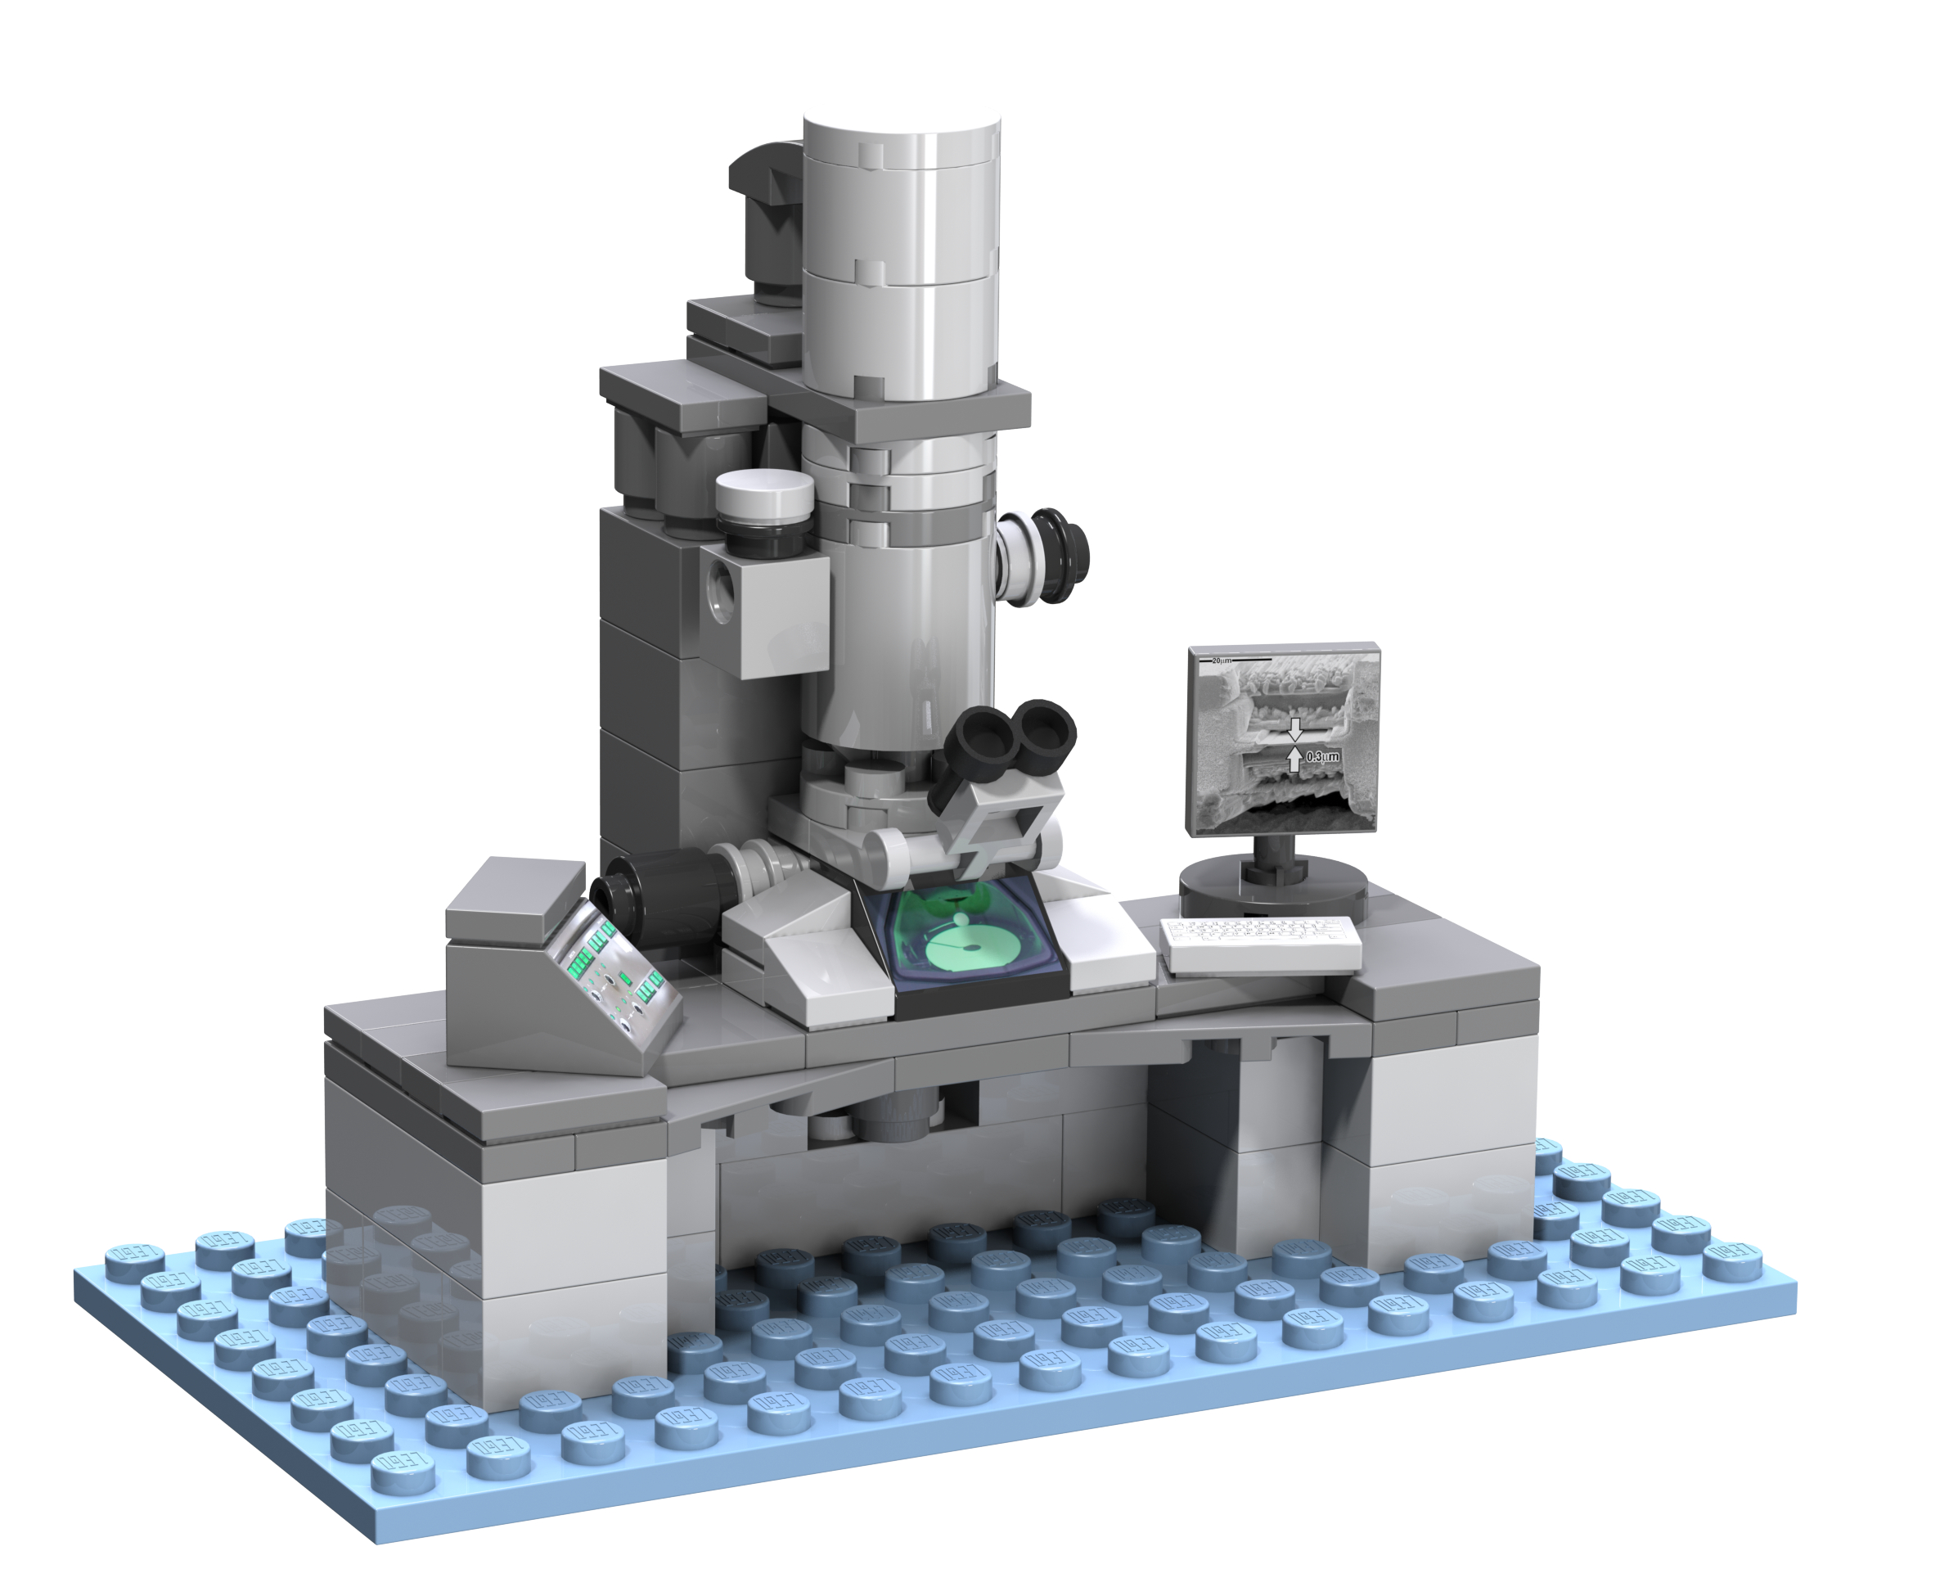
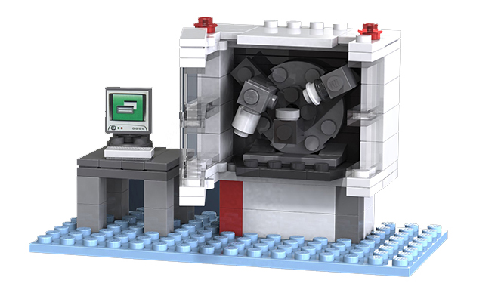
Felles infrastruktur – særeie
Hver node av infrastrukturen har kun en eier.
To særeier.
Bilder fra Boise State, College of Engineering - Boise State University

Slide 5
Felles infrastruktur – sameie
Eier sammen: deler eierskap av utstyr og kostnader etter eierbrøk. Bruksrett = eierbrøk.
NB: Hold økonomisk aktivitet under 20 % !
Bilder fra Boise State, College of Engineering - Boise State University

Slide 6
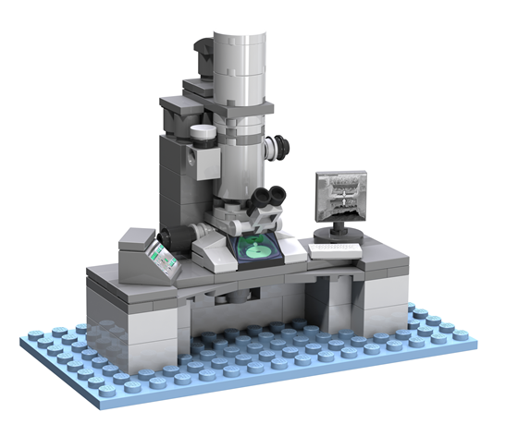

Særeie
Anbefales!
En partner eier og drifter, og fakturerer den andre partneren for all bruk
Naturlig at hovedbruker er eier
Eier fastsetter leiestedspriser basert på kostnader og valg av kapasitet
Risiko kan fordeles mellom flere parter ved at samarbeidspartnere forplikter seg (skriftlig) til et antall timer per år (minimumsbruk).
NTNU kan kun eie hvis økonomisk aktivitet < 20 % av årlig kapasitet (jf. statsstøtteregelverket). SINTEF kan eie andre.
NB: en stor nasjonal infrastruktur kan deles i flere særeier slik at flere partnere eier ulike deler.

Slide 7
Sameie (Aldri 1. valg)
To eller parter eier og drifter sammen, inngår sameieavtaler
  Relevant der betydelig andel av aktiviteten er knyttet til felles prosjekter med sampublisering, partene ønsker felles, langsiktig strategi både for utvikling av felles prosjekter og av nødvendig forskningsinfrastruktur. (Løsningen er likevel krevende!)
  Bruksrett = eierandel (samme eierandel på hver enkelt utstyrsenhet)
  Partene fastsetter pris for sin andel (evt. sitt leiested) basert på sine totale kostnader og sin eierandel (sin andel av kapasitet)
  Ingen fakturering for bruk av infrastruktur mellom partene før bruk overstiger eierandel (= bruksrett)
  En part kan ha teknisk kompetanse for hele sameiet, men tjenesten faktureres den andre i henhold til sameiebrøk (eks. månedlig)
  Åpen tilgang for alle brukere krever god informasjon (bookingregler, prislister, osv) – sameiet må regulere fordeling av eksterne brukere

Slide 8
Utfordringer med sameie
  I et sameie er det ikke «vi eller dem», men vi!
    Innkjøp/eierskap til infrastruktur (hvert enkelt utstyr) må være konsistent med sameiebrøk
    Kostnader fordeles (se eksempel på neste lysark)
  Krevende å få til langsiktige avtaler om investeringer og oppgraderinger når partnere ikke kan ta samme risiko (og samtidig)
  Konflikter rundt drift og økonomi kan svekke det faglige samarbeidet
  Særeie koblet med samarbeidsavtaler der en part garanterer for en gitt bruk (minstekjøp), har klare fordeler ved samarbeid med instituttsektoren, sykehusene og andre eksterne.

Slide 9

Sameiebrøk = eierandel = bruksrett = kostnadsfordeling
50/50 sameie
Eksempel
Laboratorier / verksteder
Arealkostnader belastes hver partner etter sameiebrøk (uavhengig av hvem som eier lokalet).
Utstyr / maskiner / fartøy
  Partnerne må eie sin andel av hver utstyrsenhet i hht. sameiebrøk (avskrivninger)
Felles driftsmidler
  Kjemikalier, materiell, vedlikeholdskontrakter, etc. deles i hht. sameiebrøk (så fremt de inkluderes i leiestedspris)
Teknisk støttepersonell
Lønn + sosiale kostnader + indirekte kostnader deles i hht. sameiebrøk. Alternativt kan NTNU ha tekniker og fakturere SINTEF for bruk. (NTNU kan ikke leie tekniker av SINTEF pga. anskaffelsesregelverk.)
Kostnadene fordeles 50/50.
NTNU og SINTEF kan benytte hele leiestedet 50 % av kapasiteten hver.

Slide 10
Anskaffelsesregelverket
  UH-sektoren kan ikke handle fritt av instituttsektoren eller andre (jf. anskaffelsesregelverk), mens instituttsektoren kan gjøre det.

Slide 11
For mer info om leiestedsmodellen, se https://innsida.ntnu.no/wiki/-/wiki/Norsk/Leiested

Slide 12
TDI modellen - for forskning – fra 2014

Slide 13
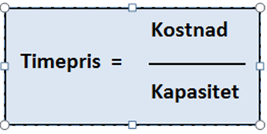
Leiestedsmodellen UH
Inngangspris per time til leiested
(lab/verksted område)
Kostnadene for hvert leiested:
Arealkostnader inkludert bygningsavskrivninger
Avskrivningskostnader utstyr (ikke ta med BOA finansiert utstyr i bidragspris, alt offentlig finansiert utstyr skal inngå i oppdragspris)
Felles driftsmidler (kjemikalier, materiell, vedlikeholdskontrakter)
Lønnskostnader og indirekte kostnader til teknisk støttepersonell som er nødvendig for at leiestedet skal være klar til bruk for forskere
Kapasitet:
Dimensjonert antall brukertimer per år
Fri bruk (blå)
Tilleggspris for bruk (rød)
Tilleggspris for ekstra
teknisk bistand
(timepriser)

Slide 14

Bidrags- og oppdragspris
Bidragspris
Inkluderer eierinstitusjonens direkte og indirekte kostnader, inkludert utstyrsavskrivninger på utstyr finansiert av eierinstitusjonen og bygningsavskrivninger.
Oppdragspris
Inkluderer i tillegg til avskrivninger avskrivninger på utstyr som er finansiert med statlige midler gjennom Forskningsrådet og andre kilder (men ikke gaver).
Det beregnes i tillegg en rimelig margin for fortjeneste på oppdrag (og salg).

Slide 15

Regelverk
Regelverk for offentlig støtte (statsstøtteregelverket)
Reglement om statlige universiteter og høyskolers forpliktende samarbeid og erverv av aksjer (rundskriv F-07-13)
Lov om merverdiavgift
Regelverk for offentlige anskaffelser

